Slide 1
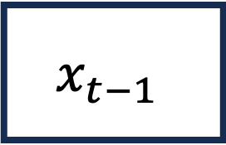


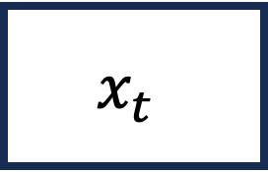

$$q\left(x_{t} | x_{t−1}\right)$$
$$x_{0}$$
$$x_{t−1}$$
$$x_{t}$$
$$x_{T}$$

